Slide 1
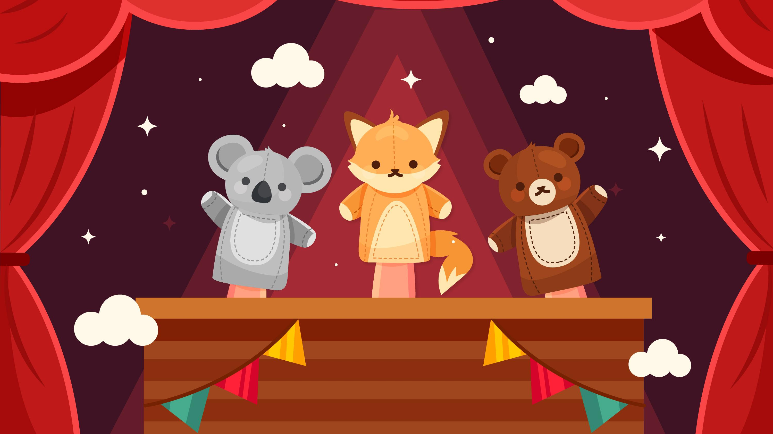
Tiếng Việt
Tiếng Việt
Chủ điểm
Chủ điểm
CUỘC SỐNG MẾN YÊU
CUỘC SỐNG MẾN YÊU

Slide 2
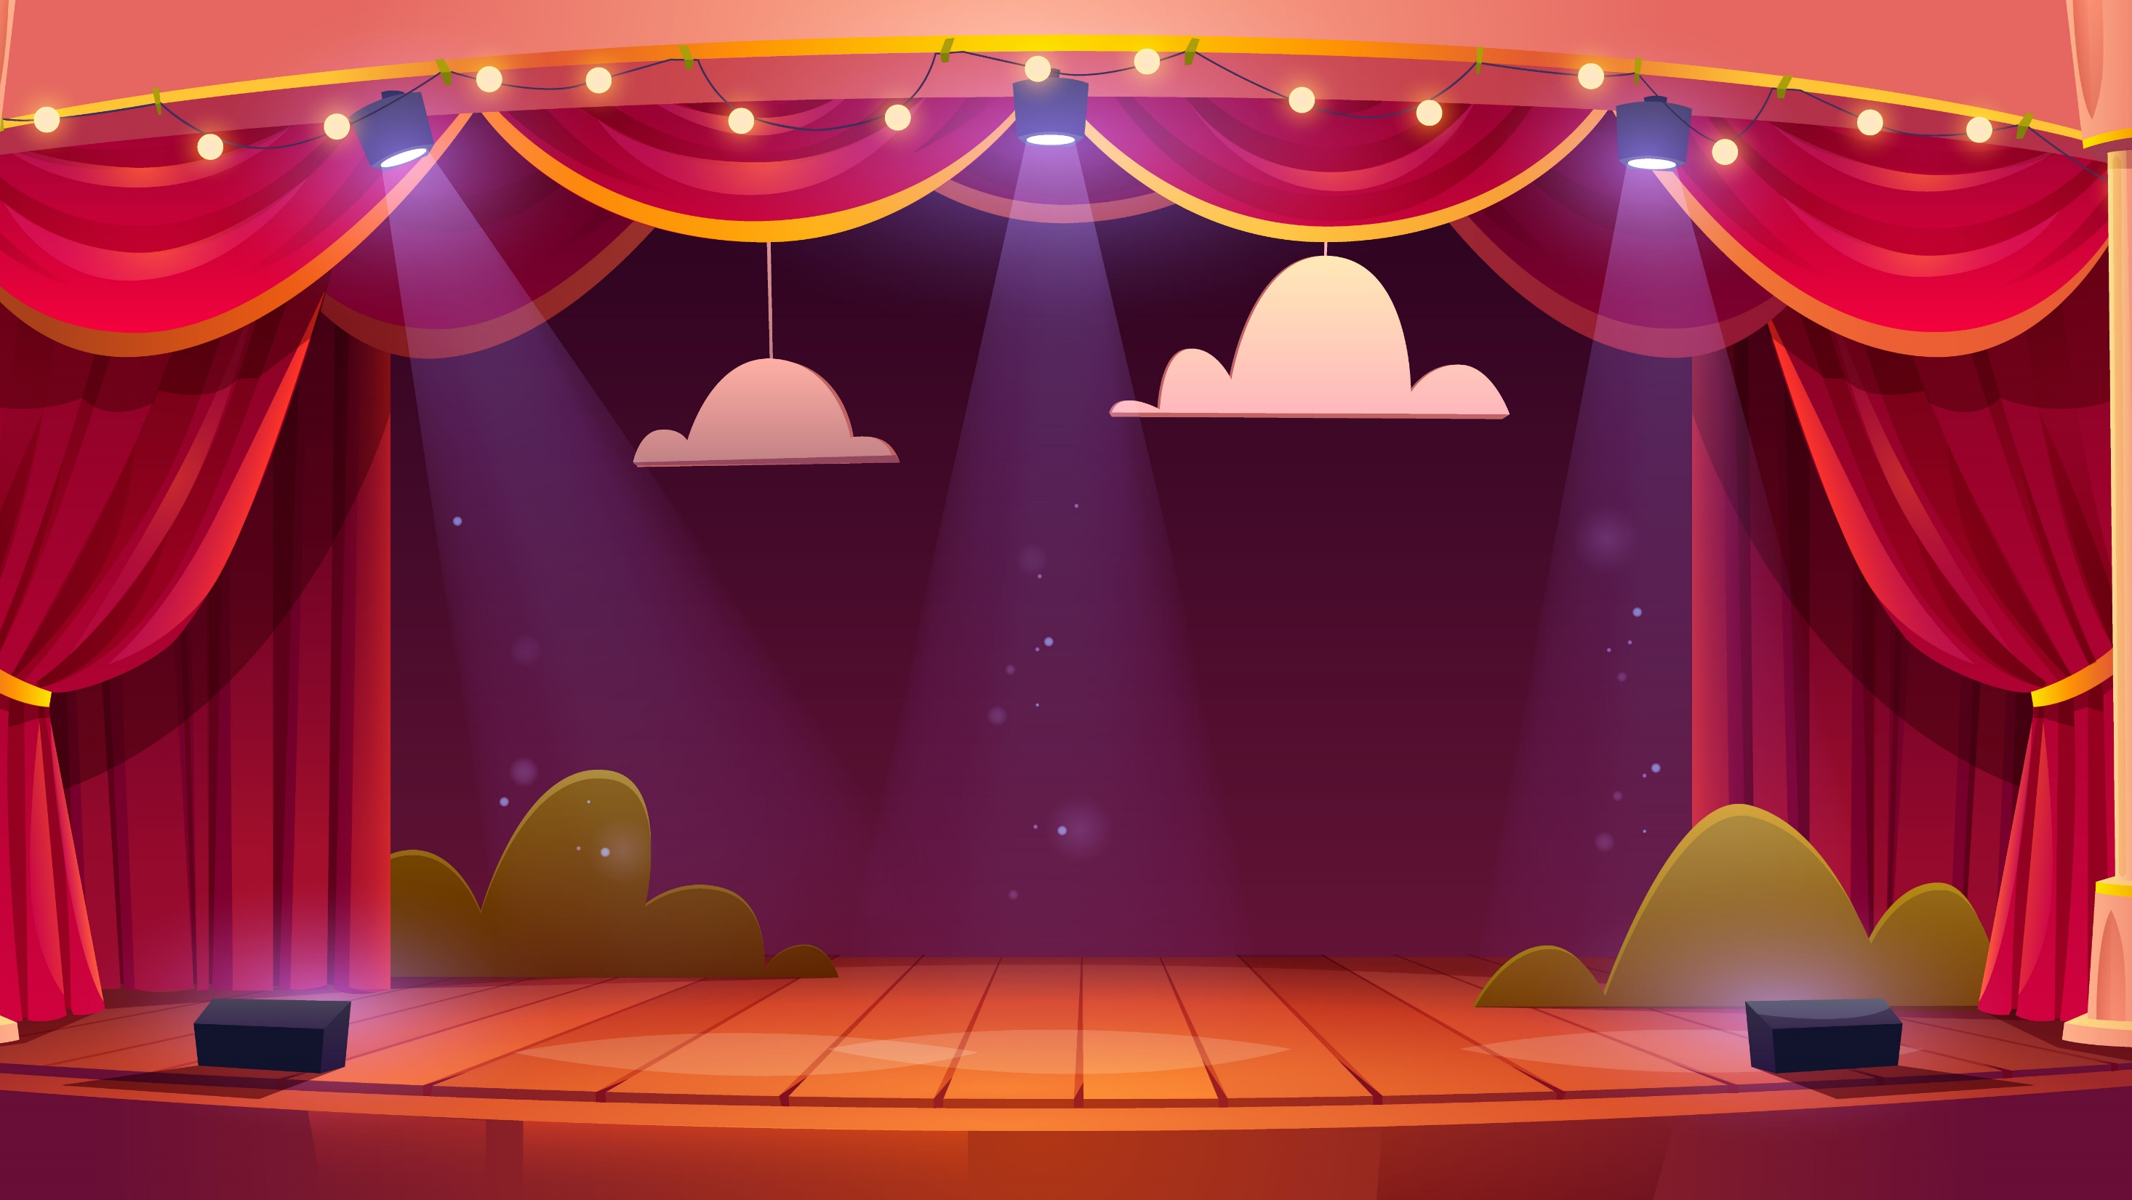
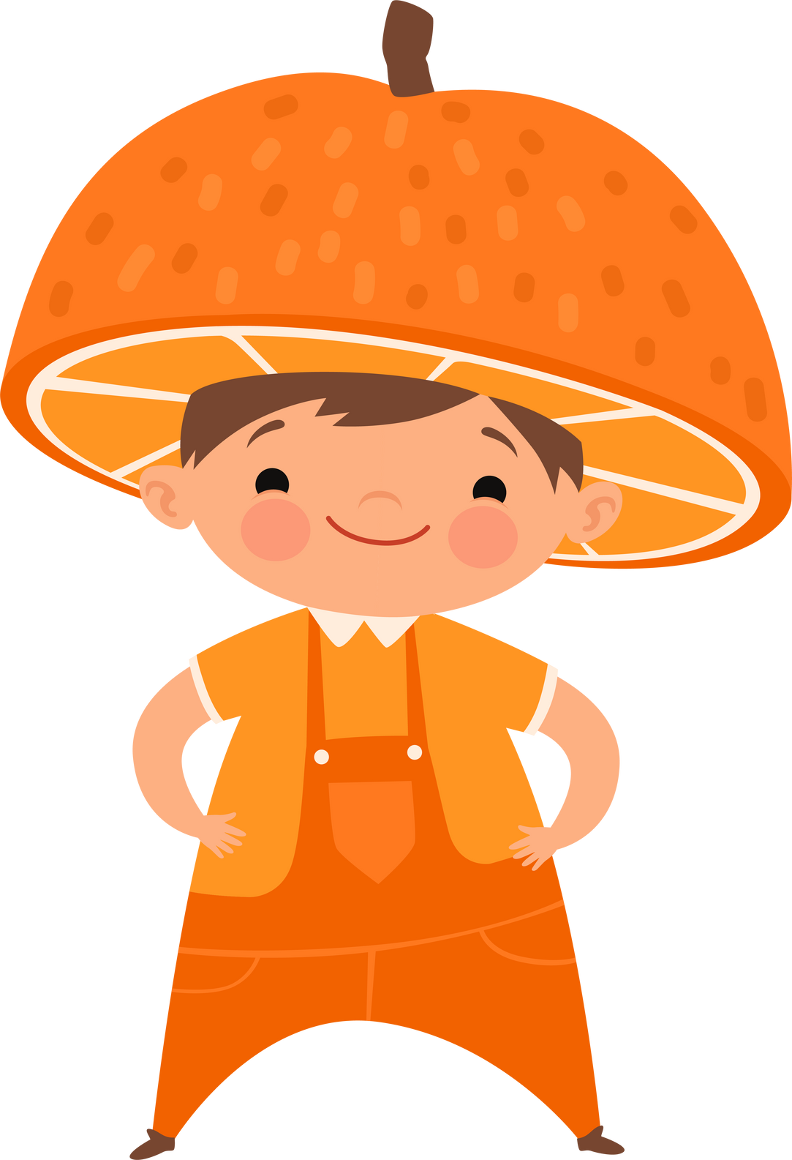
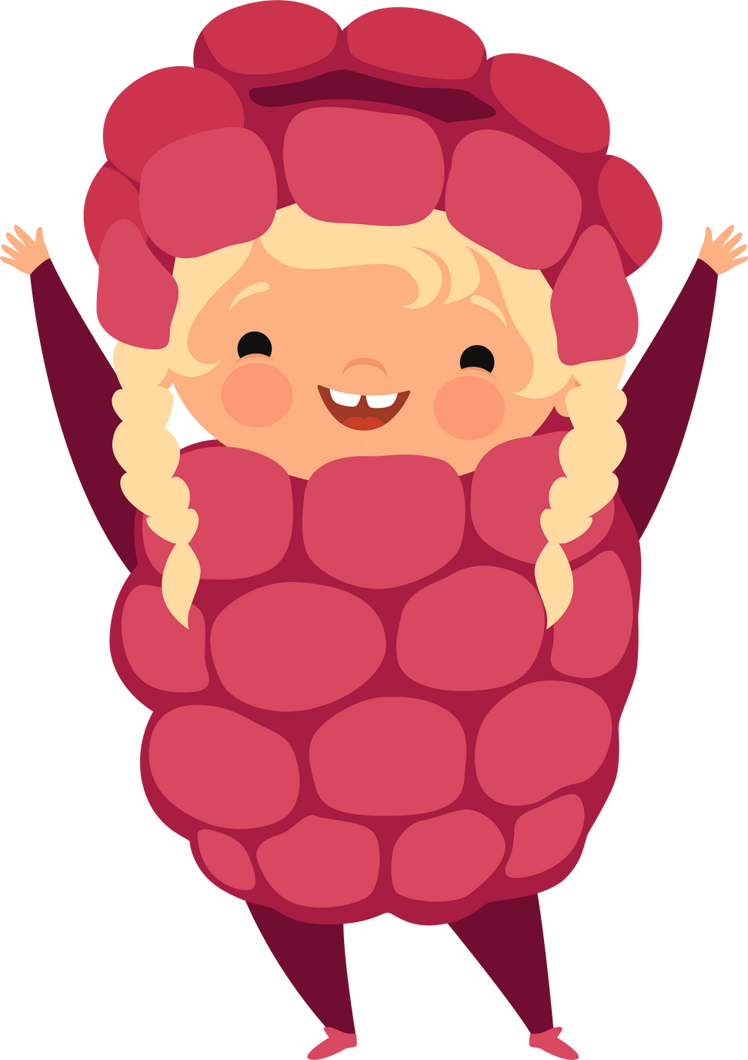
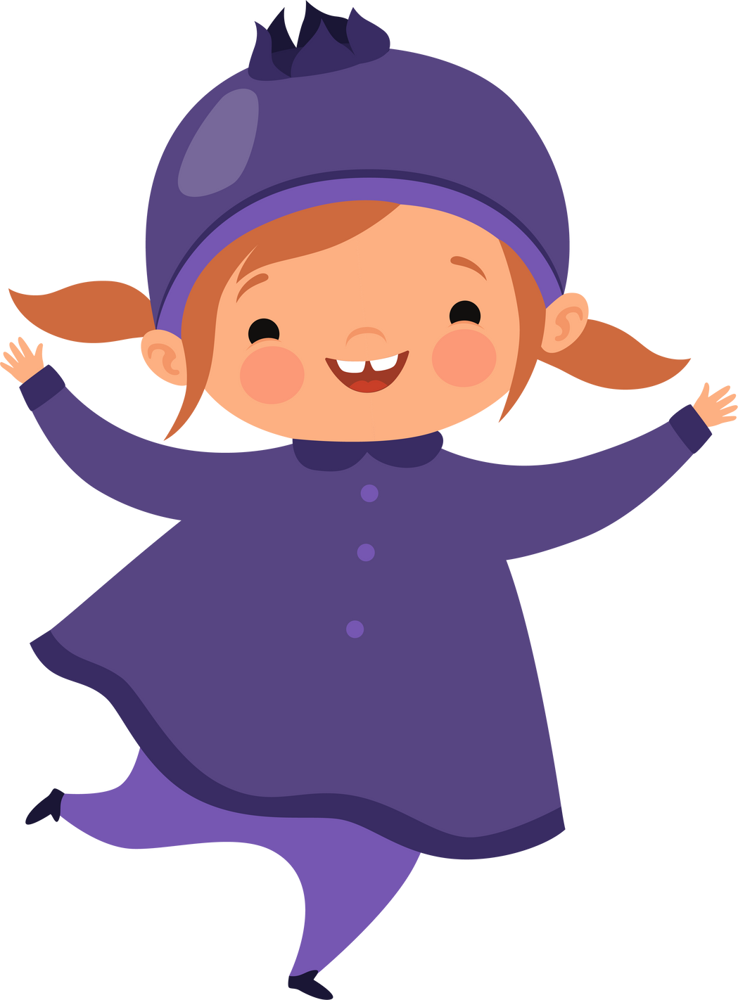
Thứ … ngày … tháng … năm …
Tiếng Việt
Chủ điểm: Cuộc sống mến yêu
Bài 8 – Tiết 2
MỞ RỘNG VỐN TỪ CÁI ĐẸP

Slide 3
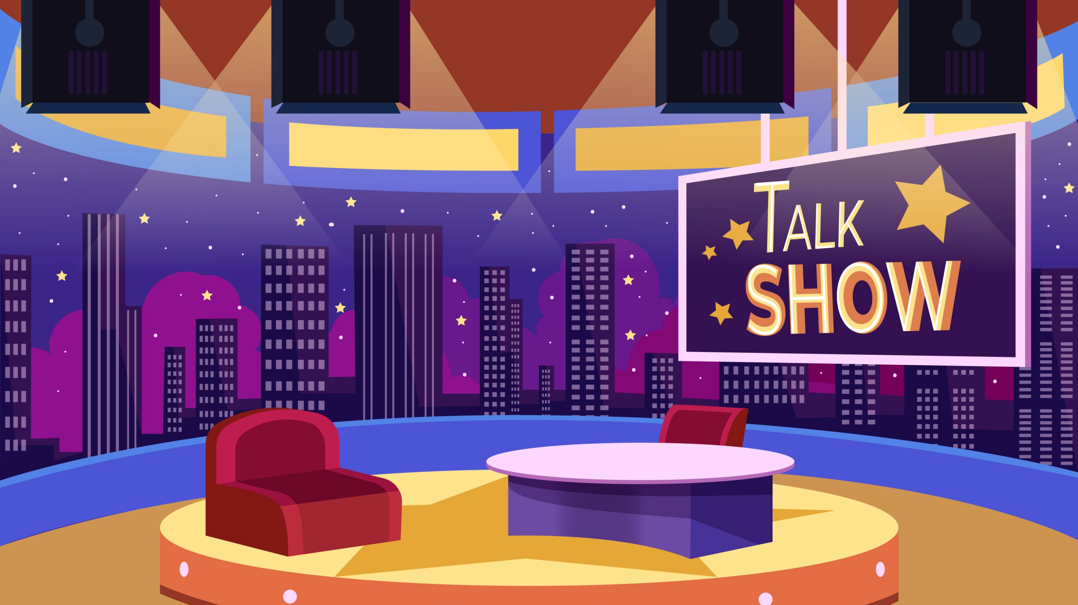
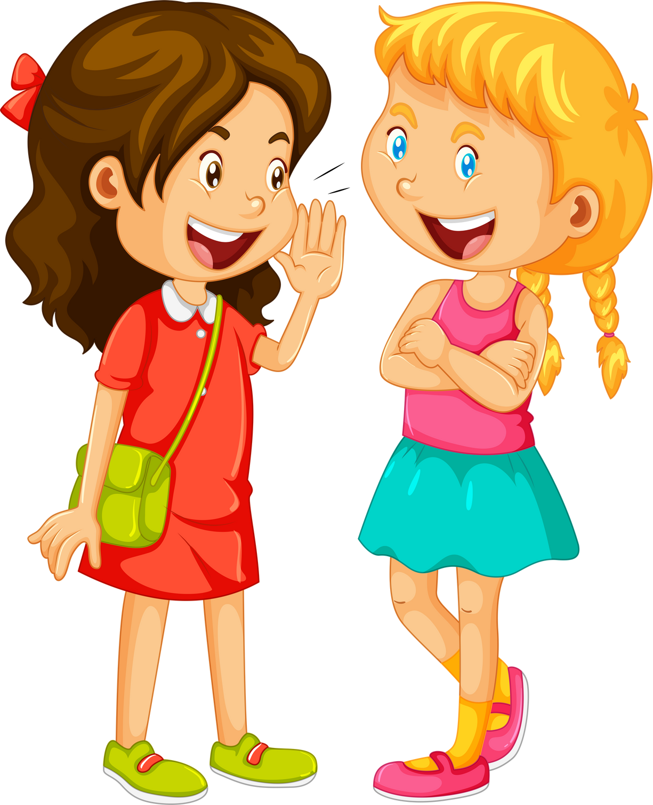
MỤC TIÊU
MỤC TIÊU
Mở rộng vốn từ theo
chủ đề Cái đẹp

Slide 4
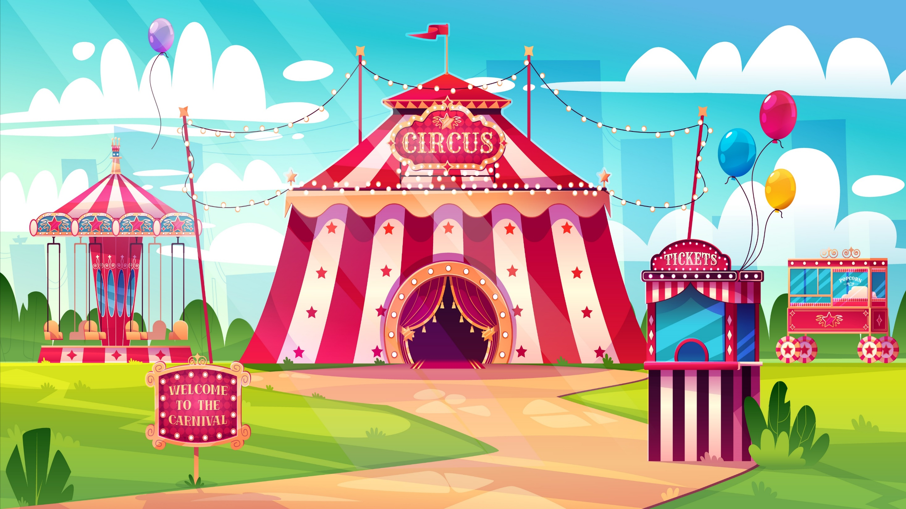
Các bạn hãy vượt qua các thử thách để được thưởng thức các tiết mục xiếc siêu thú vị nhé!
Chào mừng các bạn đã đến với rạp xiếc vui nhộn.

Slide 5
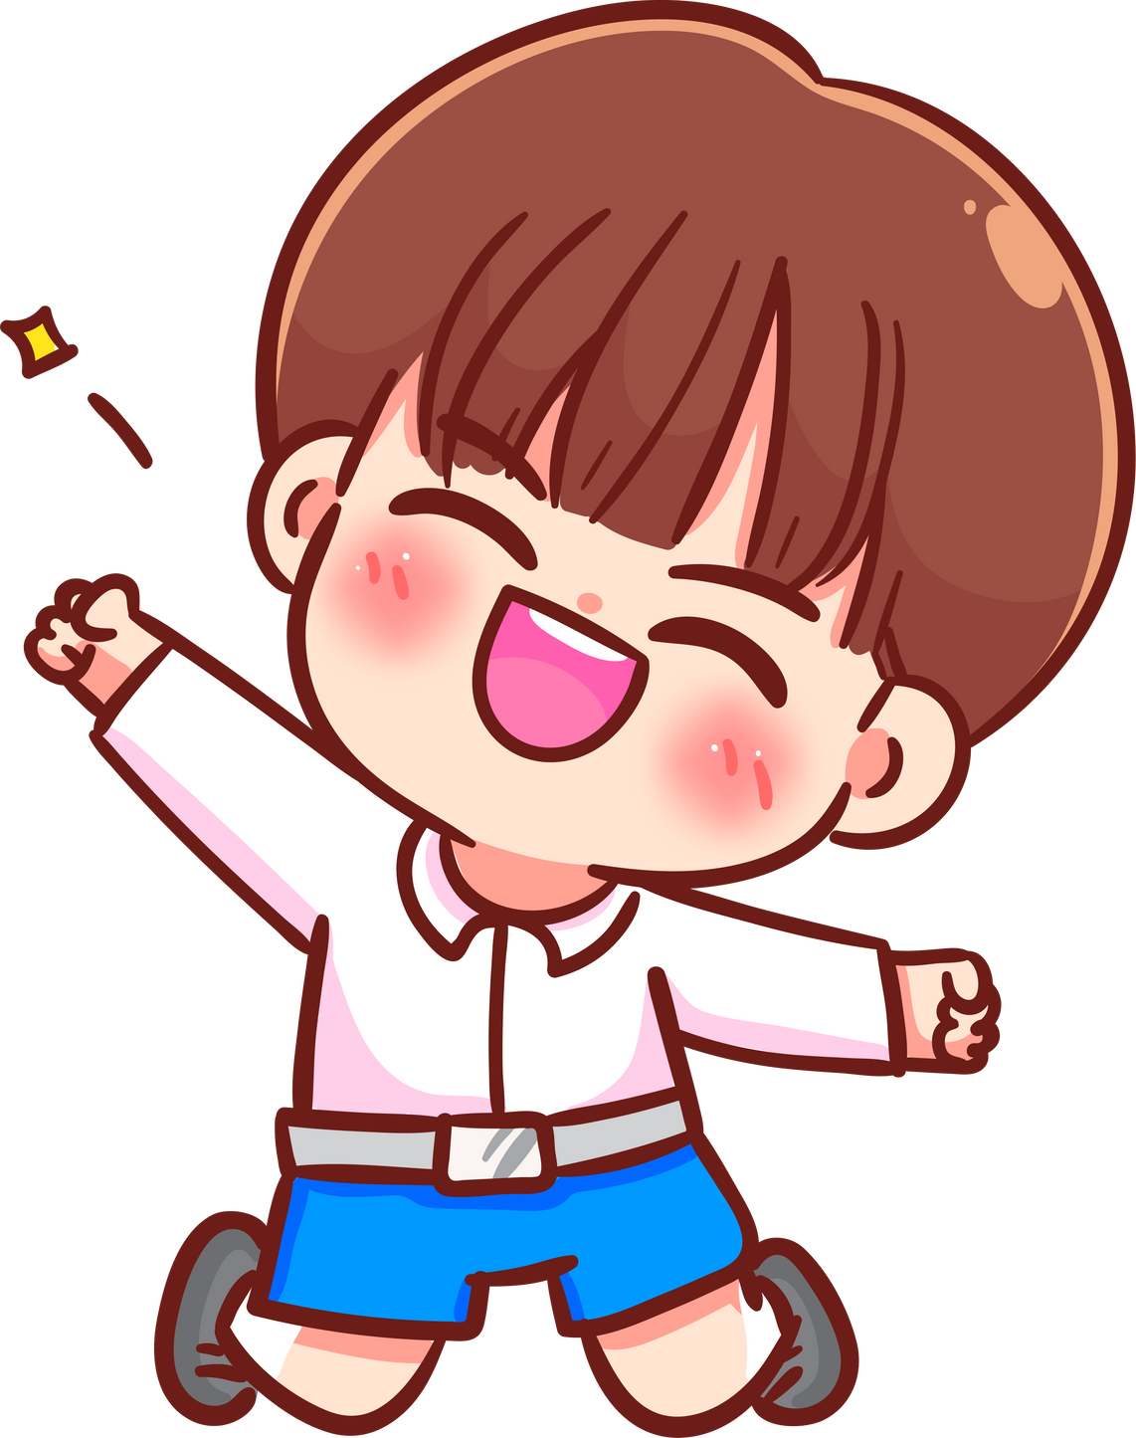
Tìm từ ngữ thuộc chủ đề Cái đẹp

Slide 6
1
Tìm 3 – 4 từ:
Có nghĩa giống
với từ đẹp
Có nghĩa trái ngược với từ đẹp
Notes:
GV SỬ DỤNG KĨ THUẬT KHĂN TRẢI BÀN ĐỂ TỔ CHỨC

Slide 7
1
Tìm 3 – 4 từ:
Có nghĩa giống
với từ đẹp
Có nghĩa trái ngược với từ đẹp
Cùng
chia sẻ
Các nhóm khác lắng nghe, nhận xét, bổ sung
Notes:
GV SỬ DỤNG KĨ THUẬT KHĂN TRẢI BÀN ĐỂ TỔ CHỨC

Slide 8
1
Tìm 3 – 4 từ:
Có nghĩa giống
với từ đẹp
xinh
xinh đẹp
tươi đẹp
xinh xắn
xinh tươi
Notes:
GV SỬ DỤNG KĨ THUẬT KHĂN TRẢI BÀN ĐỂ TỔ CHỨC

Slide 9
1
Tìm 3 – 4 từ:
Có nghĩa trái ngược với từ đẹp
xấu
xấu xí
xấu hoắc
xấu xa
Notes:
GV SỬ DỤNG KĨ THUẬT KHĂN TRẢI BÀN ĐỂ TỔ CHỨC

Slide 10
1
Tìm 3 – 4 từ:
Đặt câu với các từ tìm được.
Công chúa có khuôn mặt xinh đẹp.
Phù thủy thật xấu xa.
Notes:
GV SỬ DỤNG KĨ THUẬT KHĂN TRẢI BÀN ĐỂ TỔ CHỨC

Slide 11
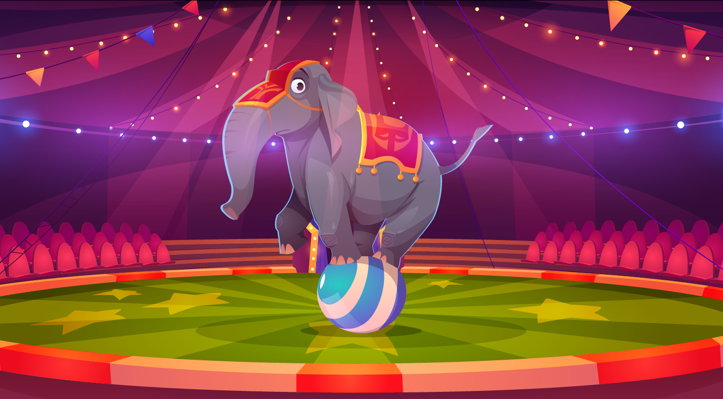

Slide 12
Xếp các từ
vào hai nhóm

Slide 13
2
Xếp các từ sau vào hai nhóm:
a
a
Từ thường được dùng để nói về vẻ đẹp của người.
b
b
Từ thường được dùng để nói về vẻ đẹp của thiên nhiên.
dịu dàng
hoành tráng
hùng vĩ
lịch sự
bao la
trùng điệp
nết na
hiền hậu
mũm mĩm
rực rỡ

Slide 14
2
Xếp các từ sau vào hai nhóm:
CÙNG CHIA SẺ
Các nhóm khác lắng nghe, nhận xét, bổ sung

Slide 15
2
Xếp các từ sau vào hai nhóm:
a
a
Từ thường được dùng để nói về vẻ đẹp của người.
dịu dàng
lịch sự
nết na
hiền hậu
mũm mĩm

Slide 16
2
Xếp các từ sau vào hai nhóm:
b
b
Từ thường được dùng để nói về vẻ đẹp của thiên nhiên.
bao la
trùng điệp
hoành tráng
rực rỡ
hùng vĩ

Slide 17
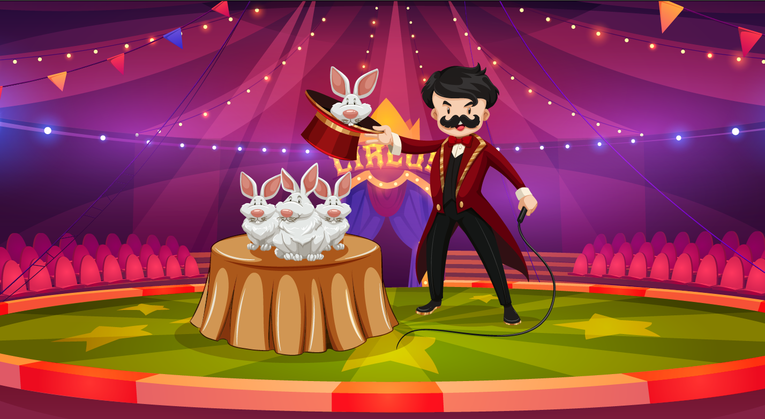

Slide 18
Chọn từ ngữ phù hợp

Slide 19
3
Thay trong đoạn văn sau bằng một từ ngữ phù hợp trong ngoặc đơn:
Biển luôn thay đổi màu tuỳ theo sắc mây trời. Trời (xanh thẳm, xanh biếc), biển cũng thẳm xanh như dâng cao lên, chắc nịch. Trời (thả, rải) mây trắng nhạt, biển (mơ mộng, mơ màng) dịu hơi sương. Trời (u ám, âm u) mây mưa, biển (xám xịt, xam xám) nặng nề. Trời 03 (ầm ĩ, ầm ầm) dông gió, biển đục ngầu, giận dữ,...
Theo Vũ Tú Nam

Slide 20
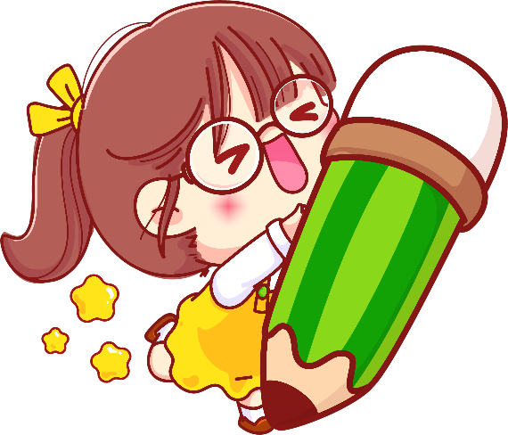
Thực hiện bài tập 3 vào vở bài tập

Slide 21
3
Thay trong đoạn văn sau bằng một từ ngữ phù hợp trong ngoặc đơn:
CÙNG CHIA SẺ
Các nhóm khác lắng nghe, nhận xét, bổ sung

Slide 22
3
Thay trong đoạn văn sau bằng một từ ngữ phù hợp trong ngoặc đơn:
Biển luôn thay đổi màu tuỳ theo sắc mây trời. Trời xanh thẳm, biển cũng thẳm xanh như dâng cao lên, chắc nịch. Trời rải mây trắng nhạt, biển mơ màng dịu hơi sương. Trời âm u mây mưa, biển xám xịt nặng nề. Trời ầm ầm dông gió, biển đục ngầu, giận dữ,...
Theo Vũ Tú Nam

Slide 23
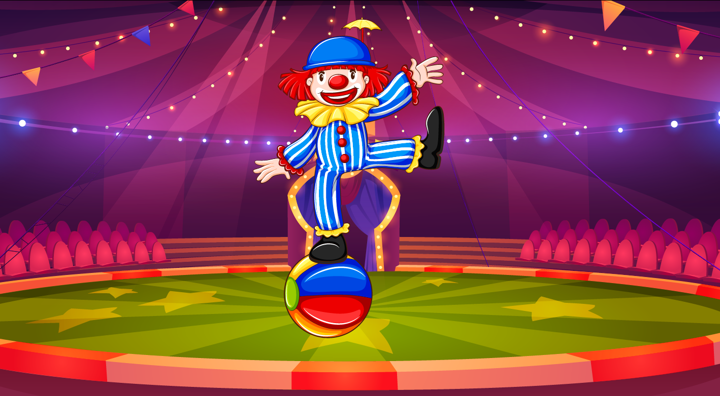

Slide 24
Đặt câu

Slide 25
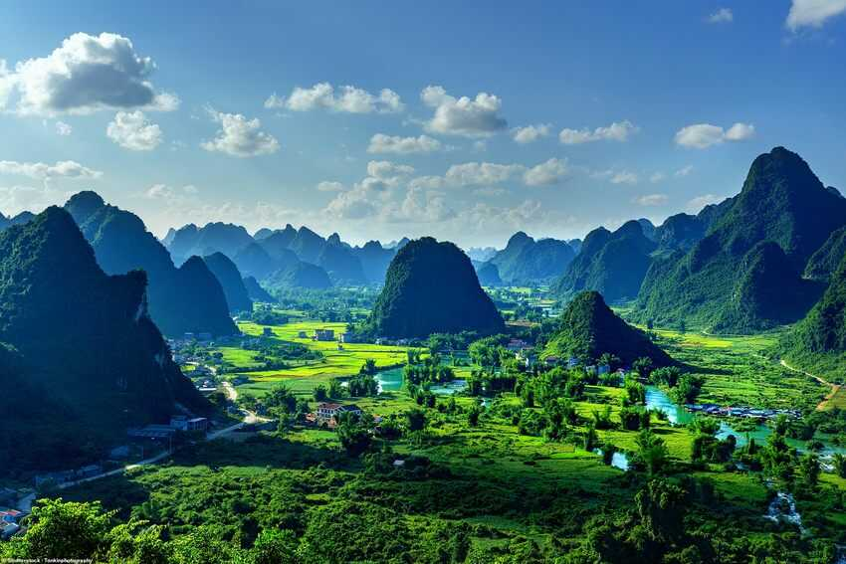
4
Đặt 2 – 3 câu về một cảnh đẹp thiên nhiên.

Slide 26
4
Đặt 2 – 3 câu về một cảnh đẹp thiên nhiên.
NÓI THEO NHÓM ĐÔI

Slide 27
Thực hiện bài tập 4 vào vở bài tập

Slide 28
4
Đặt 2 – 3 câu về một cảnh đẹp thiên nhiên.
CÙNG CHIA SẺ
Các nhóm khác lắng nghe, nhận xét, bổ sung

Slide 29
4
Đặt 2 – 3 câu về một cảnh đẹp thiên nhiên.
Cảnh núi non hùng vĩ.
Bầu trời trong xanh.

Slide 30
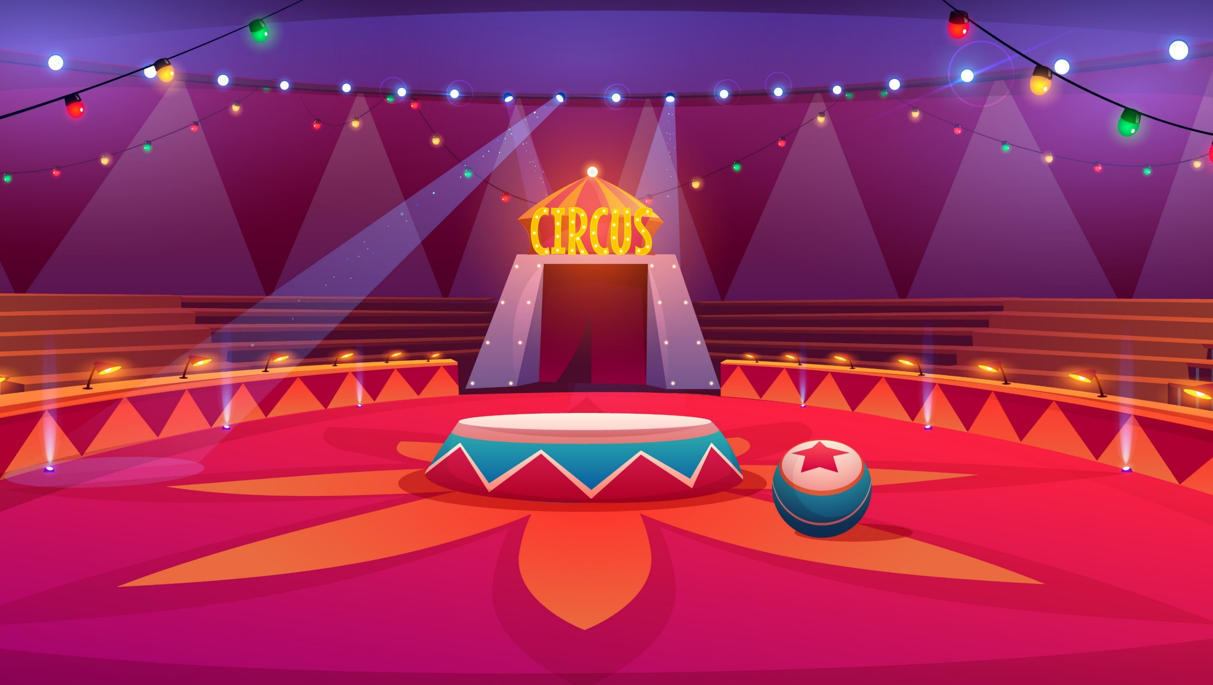

Slide 31
Củng cố

Slide 32
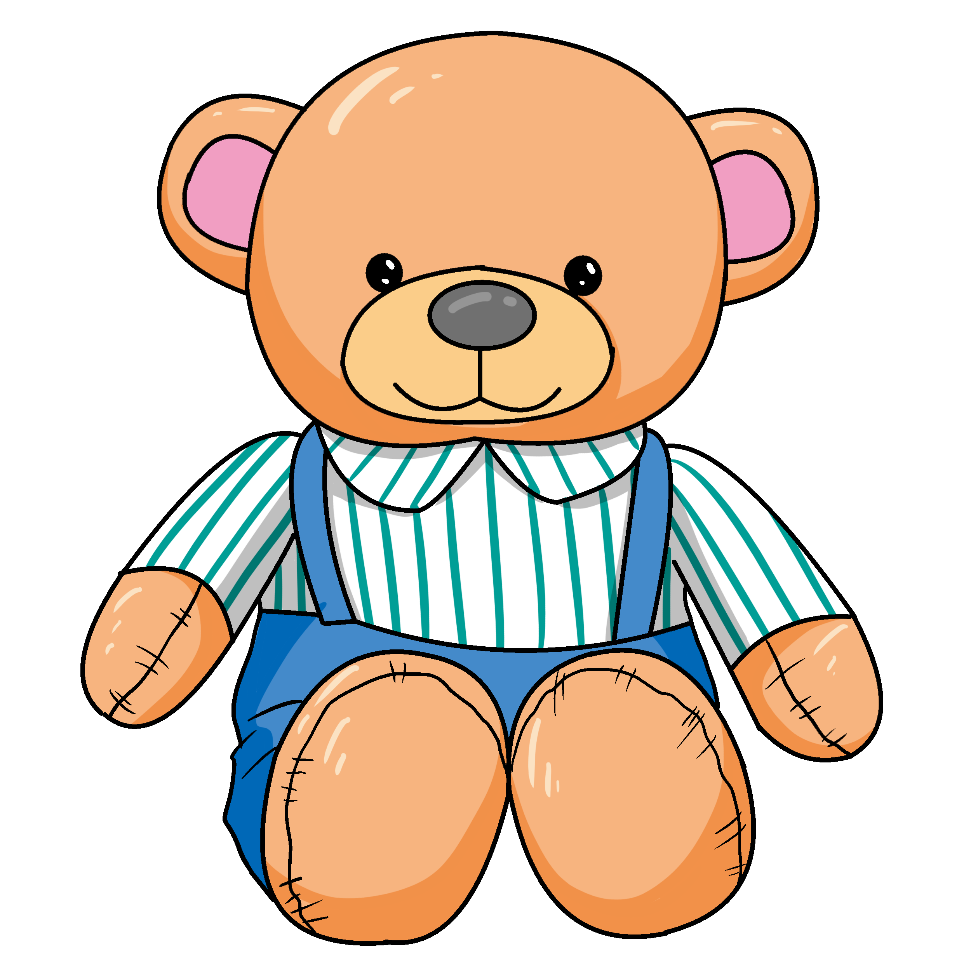
Từ có nghĩa giống với từ đẹp
cao ráo
đẹp đẽ
ác độc
vui vẻ

Slide 33
Em hãy đặt câu, trong đó có chứa
từ có nghĩa ngược với từ đẹp phù hợp.
Tôi có rất nhiều tật xấu.

Slide 34
Từ thường được dùng để nói
về vẻ đẹp của thiên nhiên.
bao dung
nết na
bao la
vui vẻ

Slide 35
DẶN DÒ
GV ĐIỀN VÀO ĐÂY
GV ĐIỀN VÀO ĐÂY
GV ĐIỀN VÀO ĐÂY
GV ĐIỀN VÀO ĐÂY

Slide 36
TẠM BIỆT VÀ HẸN GẶP LẠI
TẠM BIỆT VÀ HẸN GẶP LẠI

